Slide 1


Introdução as Ciências da Computação
Carlos Eduardo Cintra Siqueira Rodrigues de Mattos – 15445279
Felipe Assis Bernardes Falvo – 15004433

Slide 2
O que é Pymunk? biblioteca de física 2D para Python
Funcionalidades:
Detecção de colisões.
Simulação de forças e impulsos.
Tratamento de corpos rígidos e suas interações.
Aplicações:
simulações educativas
prototipagem de física para desenvolvimento de jogos

Slide 3
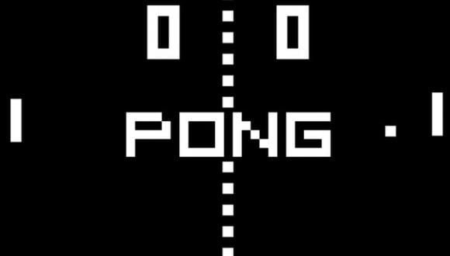
Recriaremos o jogo pong.

Slide 4
Parâmetros Iniciais
No pygame:
No pymunk:
Definir plano de simulação
Definir taxa em que o plano vai ser atualizado
Iniciar pygame
Definir tamanho do mapa
Definir tempo e fps
Limites das paredes

Slide 5
Criação dos objetos
OBJETO 1: BOLA OBJETO 2: PAREDE OBJETO 3: JOGADOR

Slide 6
BOLA:
Para criação da bola, definimos a classe BOLA
Composta pelas funções:
__init__
sair
desenho
movimento
parada

Slide 7
PAREDE:
Para criação da parede, definimos a classe “parede”
Composta pelas funções:
__init__
desenho

Slide 8
JOGADOR:
Para criação do jogador, definimos a classe “jogador”
Composta pelas funções:
__init__
sair
desenho
movimento
parada

Slide 9
JOGO:
Agora com todos os objetos com suas funcionalidades definidas, as colocaremos para serem demonstradas com auxílio do pygame. Para isso, criamos a função “jogo”
Nela:
Definimos a bola
Definimos quais são as paredes aos lados, em cima e embaixo
Definimos parâmetro de colisão
Definimos posição e teclas que farão os jogadores se moverem
“desenhamos” todos os objetos no mapa do pygame
Definimos como fechar o jogo
Fps e afins

Slide 10
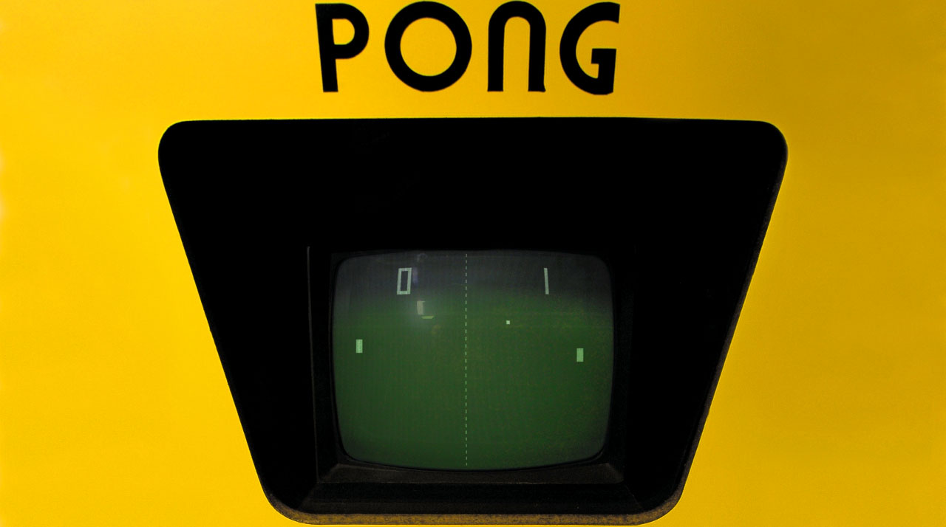
FIM

